Slide 1
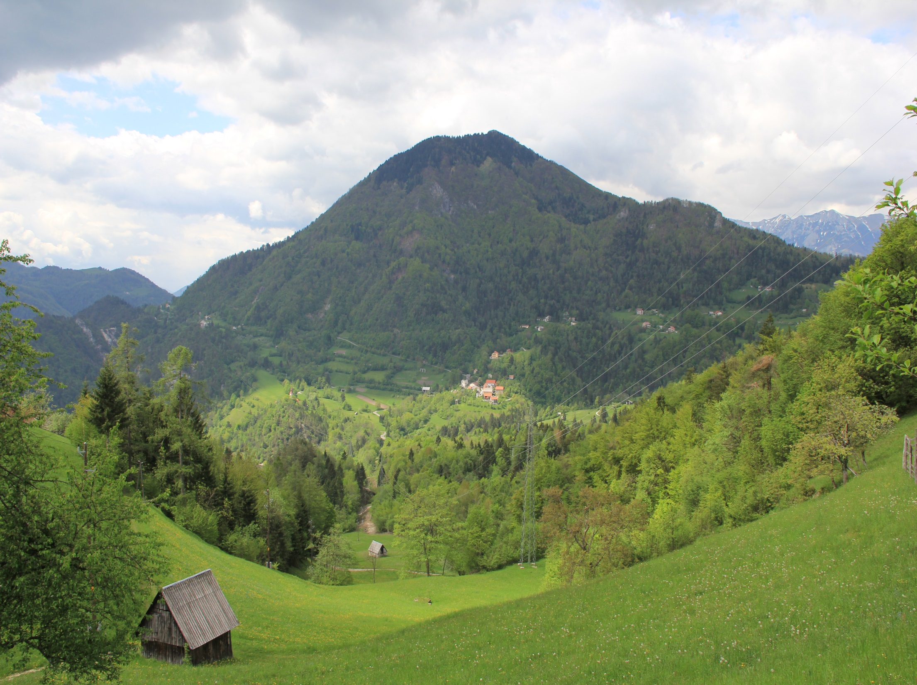
POT IZ OREHKA NA KOJCO
Opis poti

Slide 2
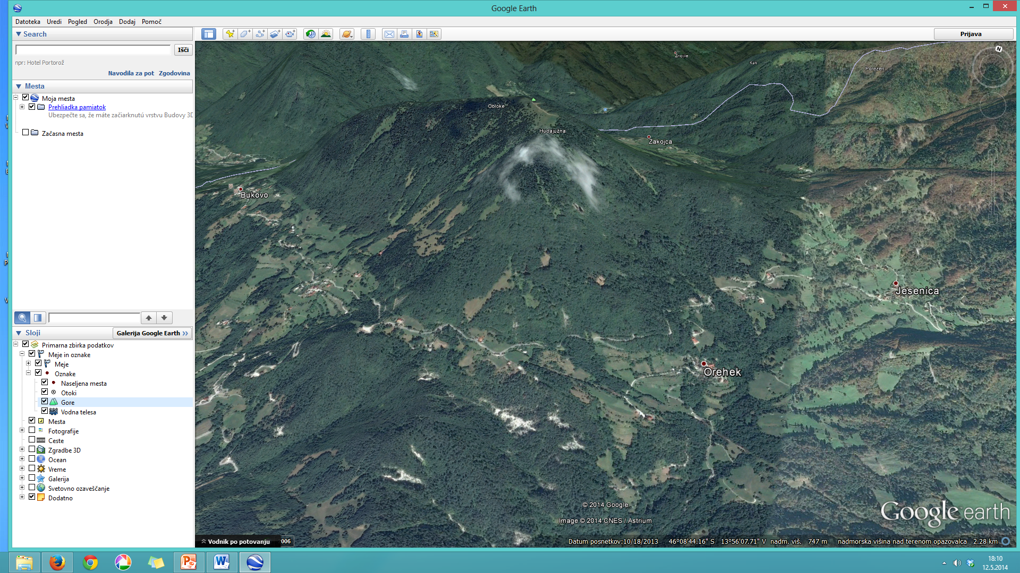
POT
Vrh Kojce
Vrh Ravni
Lipje

Slide 3
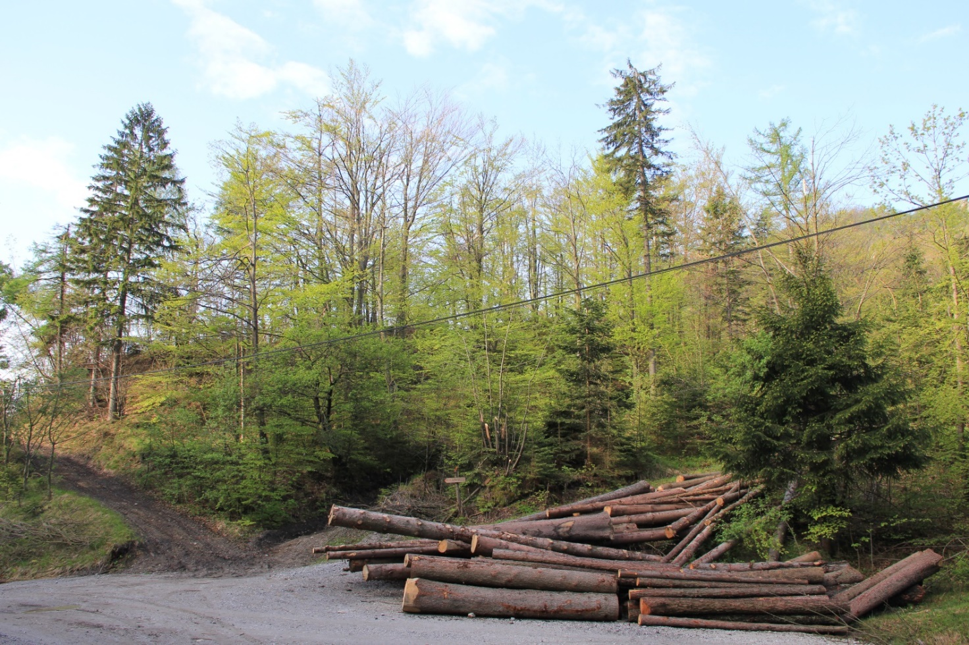
Odhod iz Orehka.
Asfaltna cesta do vasi Jesenica.
Makadamska cesta do Vrh Ravni.
Pot na vrh Kojce.

Slide 4
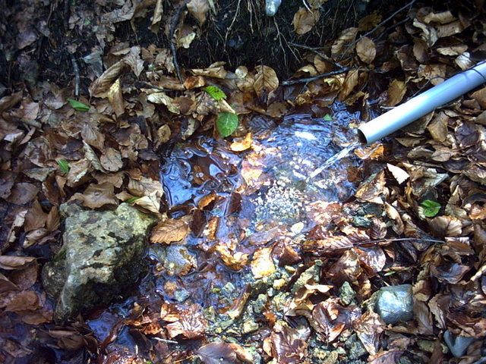
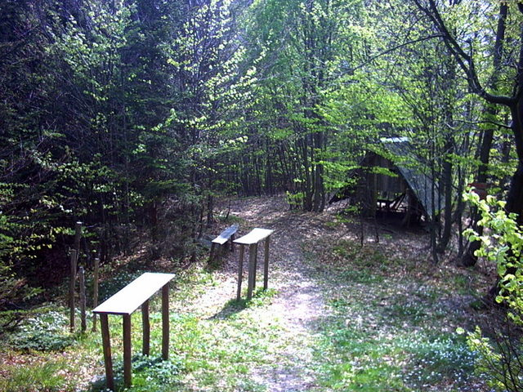
Ozka steza navzgor.
Izvir pitne vode.
Lipje.

Slide 5
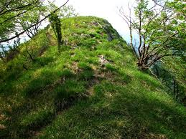
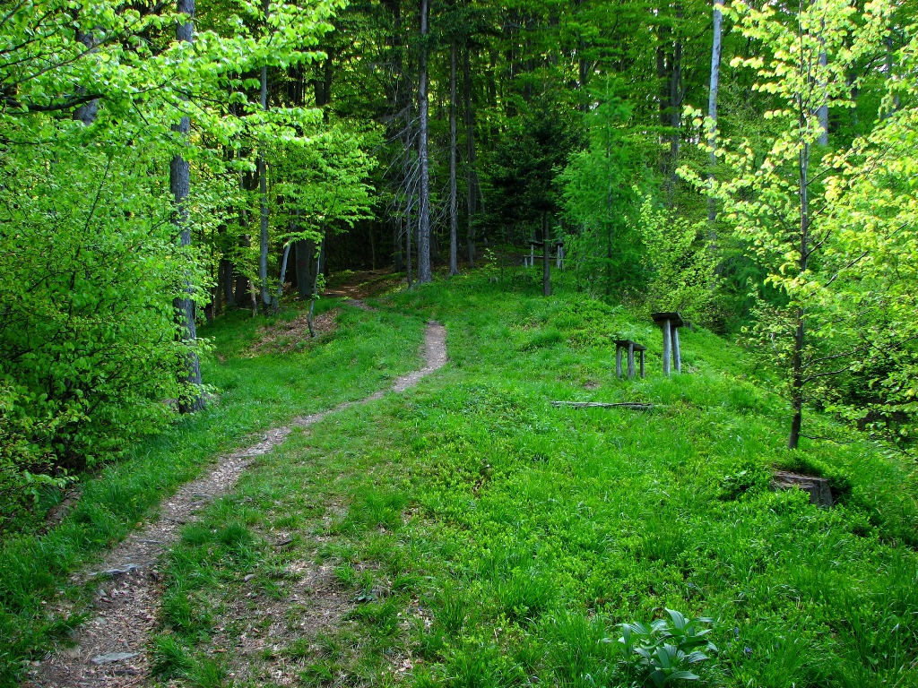
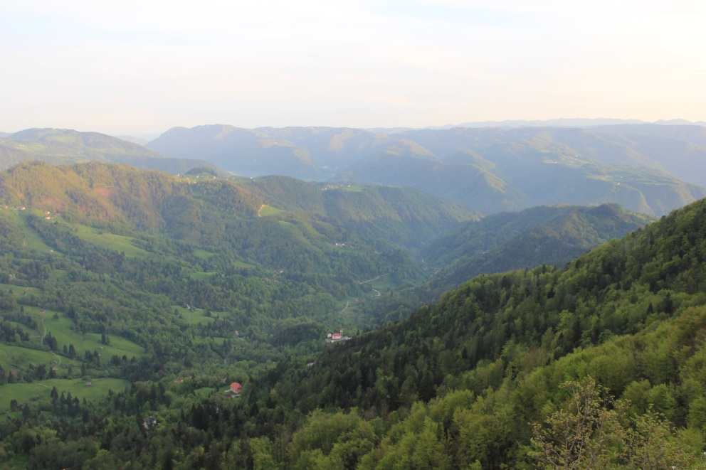
Razgledna točka (Rob).
Pot iz Lipja naprej.

Slide 6
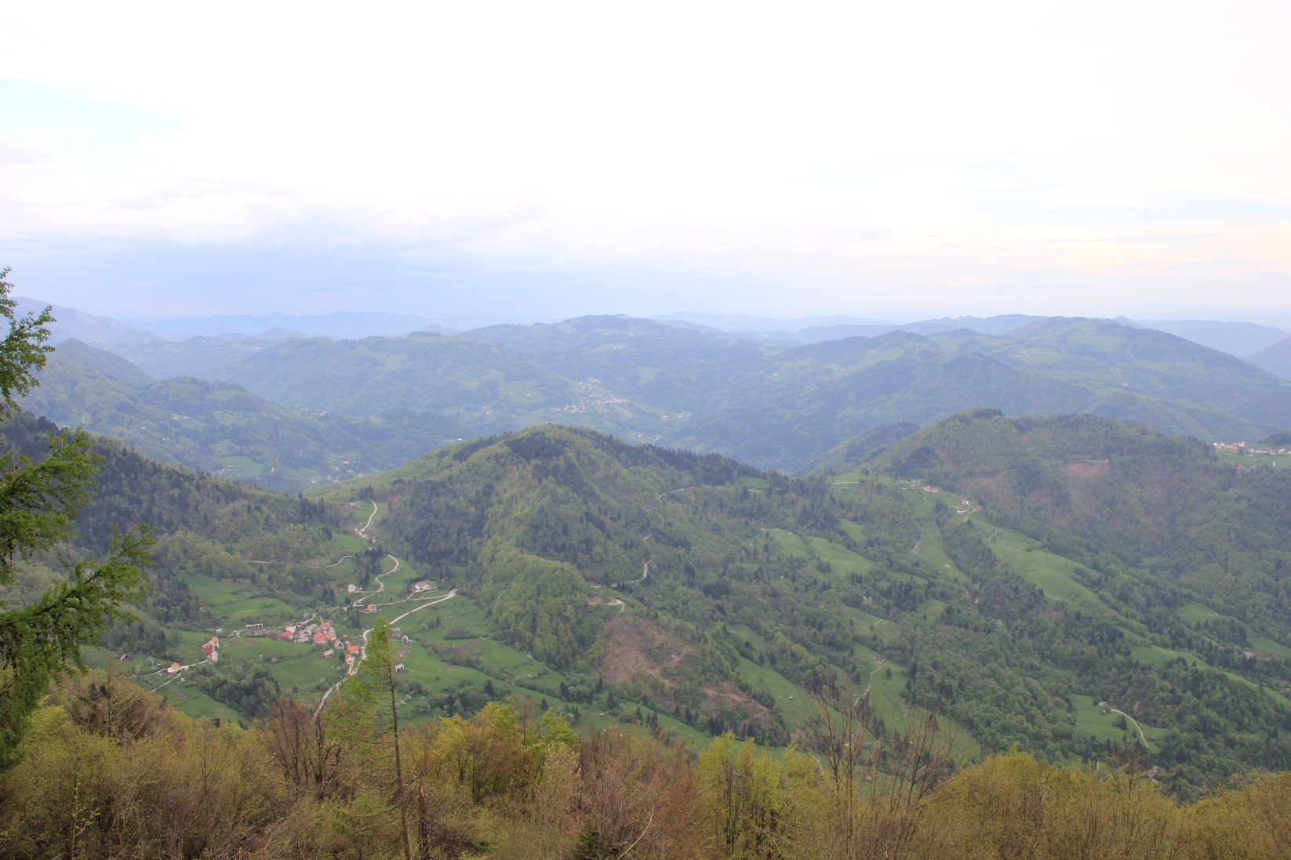
Najlepši razgled na poti.

Slide 7
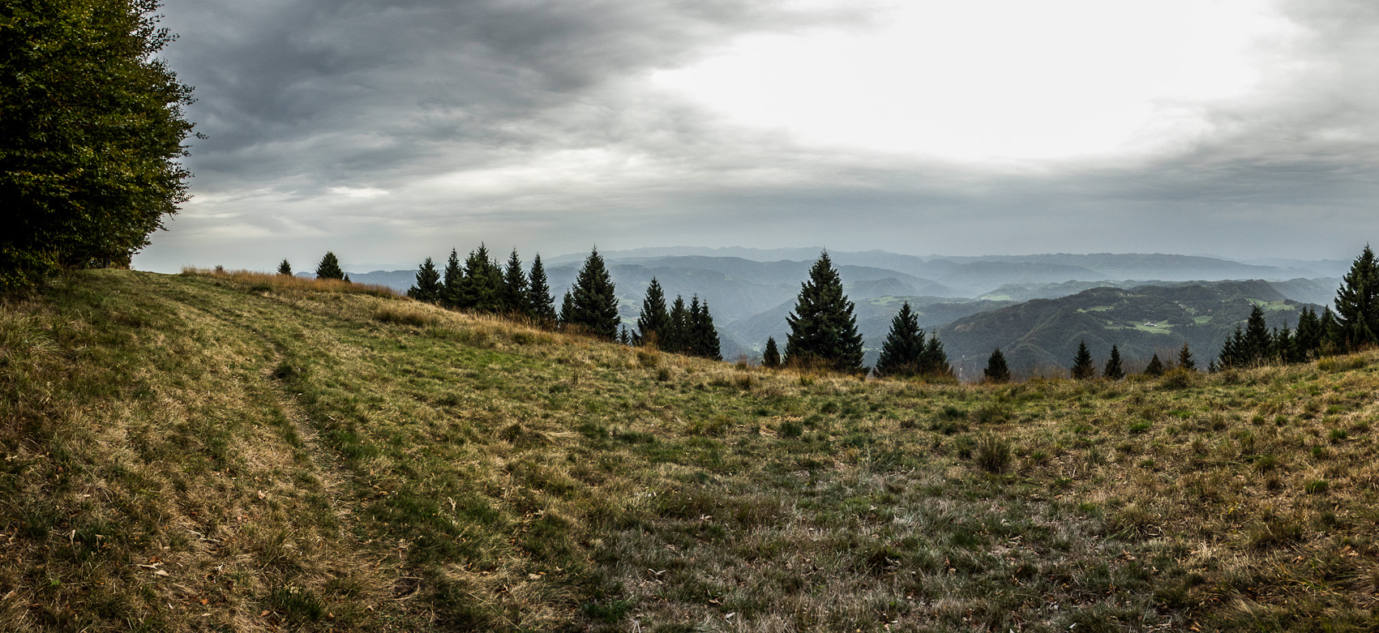
Klanec navzgor do vrha.
Ravna steza do koče.

Slide 8
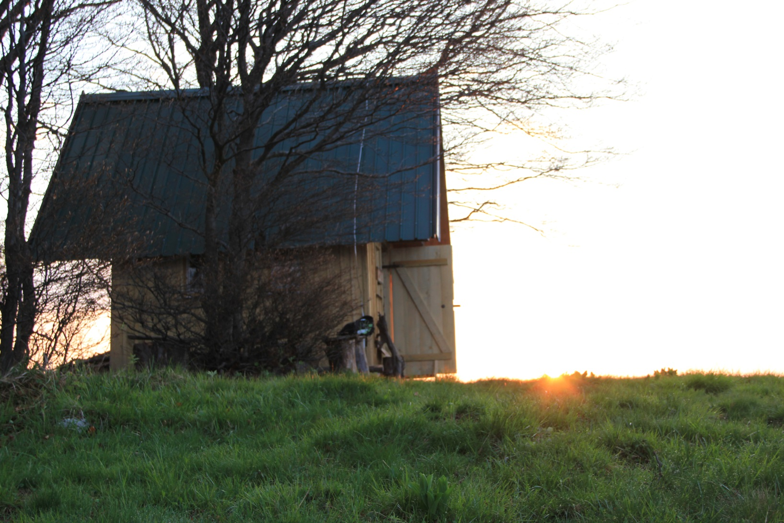
Koča na vrhu Kojce.

Slide 9
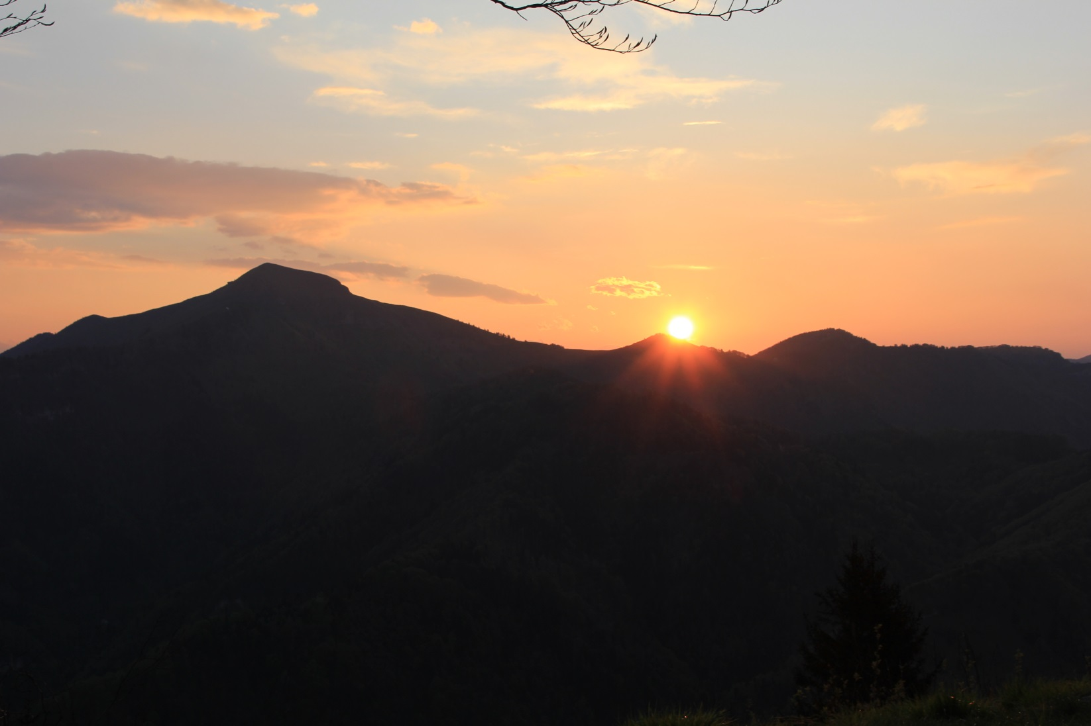
Lep razgled iz vrha Kojce.

